Slide 1
Cinetica chimica

Slide 2
Equilibrio chimico
2 SO₂ (g) + O₂ (g) = 2 SO₃ (g)
N₂ (g) + O₂(g) = 2 NO (g)
La prima reazione non avviene a temperatura ambiente, ma solo a più alte temperature o in presenza di un catalizzatore.
Analogamente la reazione tra ossigeno ed azoto non avviene se non somministrando energia oppure a temperature molto elevate

Slide 3
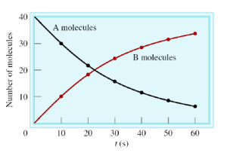
Velocità di reazione
v_{d}
A B
v_{i}
N₂O₅ (g) 4 NO₂ (g) +O₂ (g)
Per velocità di reazione si intende la variazione dell’ammontare di sostanza nell’unità di tempo
Velocità diretta v_{d}=
-d[A]
dt
+d[A]
Velocità inversa v_{i}=
dt

Slide 4
Reazione all’equilibrio
v_{d}
aA bB
v_{i}
-d[A]
Velocità diretta v_{d}= = k_{d} [A]ª
dt
+d[A]
Velocità indiretta v_{i}= = k_{i}[B]^{b}
dt
Una reazione si dice all’equilibrio quando la velocità della reazione diretta è uguale alla velocità della reazione indiretta
v_{d} =v_{i} k_{d}[A]ª = k_{i} [B]^{b}
K_{d} [B]^{b}
K_{eq} = =
k_{i} [A]ª

Slide 5
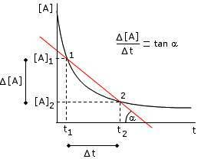
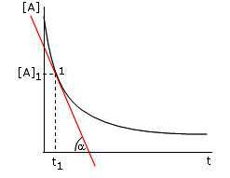
Per una generica reazione del tipo:
aA +bB cC +dD
la velocità di reazione può essere espressa dalla seguente relazione:
v_{d}
v_{i}
-1 x Δ[A] -1 x Δ [B] 1 x Δ [C] 1 x Δ [D]
v = = = =
a Δt
b Δt
c Δt
d Δt

Slide 6
Fattori che influenzano la velocità di reazione:
- Natura dei reagenti ( tipo di legame chimico);
Concentrazione dei reagenti;
Temperatura;
Presenza di un catalizzatore (enzimi);
Irraggiamento con radiazioni elettromagnetiche;
agitazione della miscela (equilibri tra fasi non omogenee)

Slide 7
Legge cinetica della reazione e ordine di reazione
A temperatura costante, la velocità di una reazione dipende dalla concentrazione dei reagenti. La relazione che lega la velocità di reazione alla concentrazione dei reagenti costituisce
l’ “ESPRESSIONE DELLA LEGGE CINETICA”:
v_{reazione} = k [A]^{x}[B]^{y}
k = costante cinetica della reazione
x ed y: sono numeri interi piccoli, nulli, frazionari o negativi
x = ordine della reazione rispetto al componente A
y = ordine della reazione rispetto al componente B
x+y = ordine complessivo della reazione

Slide 8

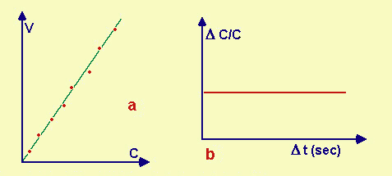
Cinetiche di primo ordine
Se v aumenta proporzionalmente al crescere di [C] si dice che la reazione è del primo ordine rispetto a C; la k di velocità è del I° ordine ed è data dalla pendenza della retta
v = k [C]¹ (l’esponente in genere si omette) La k ha le dimensioni di sec⁻¹
è di 1° ordine perché sperimentalmente si trova che la velocità dipende solo dalla [reagente]
v = k [N₂O₅]
i punti rossi rappresentano dati ottenuti sperimentalmente, misurando la velocità a concentrazioni diverse di X; la K è data dalla pendenza della retta che si ottiene ottimizzando (generalmente col metodo dei minimi quadrati) la retta individuata dai punti sperimentali; i punti non giacciono tutti esattamente sulla retta dato che sono soggetti a errori sperimentali.

Slide 9
Ordine di reazione
Tutte le reazioni riportate di seguito sono del secondo ordine:
3 NO (g) N₂O (g) + NO₂ (g) v = k [NO]²
2NO (g) + F₂ (g) 2NO₂F(g) v = k [F₂][NO]
3 NO₂ (g) NO (g) + O₂ (g) v = k [NO₂]²
H₂O₂ (aq) + 3I⁻ (aq) +2H⁺ 2H₂O (g) + I₃⁻ (g) v = k [I⁻] [H₂O₂]

Slide 10
Ordine di reazione
Reazione di ordine 0 v = k
Reazione del 1° ordine v = k[A]
Reazione del 2° ordine v = k[A]² oppure
v = k[A][B]
Reazione del 3° ordine v = k[A]³ oppure
v = k[A]²[B]
v = k[A][B]² v = k[A][B][C]

Slide 11
Cinetiche di secondo ordine
I caso
A
+
A
PRODOTTO
v = k[A]²
II caso
A
+
B
PRODOTTO
v = k[A][B]

Slide 12
Cinetiche di terzo ordine
I caso
A
+
A
+
A
PRODOTTO
v = k[A]³
II caso
A
+
A
+
B
PRODOTTO
v = k[A]²[B]
III caso
A
+
B
+
B
PRODOTTO
v = k[A][B]²
IV caso
A
+
B
+
C
PRODOTTO
v = k[A][B][C]

Slide 13
Ordine di reazione e meccanismo di reazione
In generale le costanti x e y non coincidono con i coefficienti stechiometrici.
H₂ + Br₂  2HBr V_{reazione} = k [H₂][Br₂]^{1/2} ordine 3/2
H₂ + I₂  2HI V_{reazione} = k [H₂][I₂] ordine 2
L’ordine di reazione dipende dal meccanismo di reazione! Ovvero bisogna capire a livello molecolare il modo dettagliato con cui i reagenti si combinano per dare i prodotti. Il meccanismo di reazione determina la velocità di reazione.
In generale una reazione avviene attraverso uno o più passaggi intermedi detti processi elementari, che ne descrivono il meccanismo.

Slide 14
I processi elementari
H₂ + Br₂  2HBr
Questa reazione avviene attraverso una serie di processi elementari:
Br₂ 2Br• Formazione di radicale (veloce)
Br• + H₂ HBr + H• Stadio lento
H• + Br₂  HBr + Br• Propagazione della catena (veloce)
2Br•  Br₂ Reazione di terminazione delle catena (veloce)
Br₂ + Br• + H₂ + H• + Br₂ + 2Br • 2Br• +HBr + H• +Br• + HBr + Br₂
v_{reazione} = k [H₂][Br₂]^{1/2}

Slide 15
Velocità della reazione diretta e inversa e K_{eq}
Se una reazione avviene in un singolo processo elementare, l’equilibrio è raggiunto quando la velocità della reazione diretta è uguale a quella della reazione inversa.
NO₂ + CO  NO + CO₂
vd = k₁ [NO₂][CO] vi = k₋₁[NO][CO₂]
All’equilibrio: vd =vi
k₁ [NO₂][CO] = k₋₁[NO][CO₂]
k₁/ k₋₁ = [NO][CO₂]/ [NO₂][CO]= K_{eq}
In generale, per reazioni che avvengono attraverso più processi elementari, i singoli processi devono essere all’equilibrio e quindi:
K_{eq} = (k₁ k₂ k₃ …)/ (k₋₁k₋₂ k₋₃ …)

Slide 16
Esempio:
STADIO 1) Br₂ 2Br• v_{d} = k₁[Br₂] v_{i} = k₋₁[Br•]²
STADIO 2) Br• + H₂ HBr + H• v_{d} = k₂[Br•][H₂] v_{i} = k₋₂[HBr][H•]
STADIO 3) H• + Br₂  HBr + Br• v_{d} = k₃ [Br₂] [H•] v_{i} = k₋₃[HBr][Br•]
STADIO 4) 2Br•  Br₂ v_{d} = k₄ [Br•]² v_{i} = k₋₄[Br₂]
All’equilibrio: v_{d} = v_{i}
k₁[Br₂] = k₋₁[Br•]²
k₂[Br•][H₂] = k₋₂[HBr][H•]
k₃ [Br₂] [H•] = k₋₃[HBr][Br•]
k₄ [Br•]² = k₋₄[Br₂]
Moltiplicando membro a membro
k₁k₂ k₃ k₄ [Br₂] [Br•][H₂] [Br₂] [H•] [Br•]² = k₋₁k₋₂ k₋₃ k₋₄ [Br•]²[HBr][H•][HBr][Br•][Br₂]
[HBr]² = k₁k₂ k₃ k₄ = Keq
k₁k₂ k₃ k₄ [H₂] [Br₂] = k₋₁k₋₂ k₋₃ k₋₄ [HBr] ²
[H₂] [Br₂] k₋₁k₋₂ k₋₃ k₋₄

Slide 17
Effetto dalla temperatura
La velocità delle reazioni aumenta sempre con la temperatura. Basti pensare alle costanti di equilibrio delle reazioni chimiche. Esse aumentano sempre all’aumentare della temperatura. Empiricamente, per reazioni che avvengono a temperatura ambiente, la velocità raddoppia per ogni aumento di temperatura pari a 10°C
θc/ °C | K/sec⁻¹
0 | 7,87*10⁻⁷
25 | 3,46*10⁻⁵
35 | 1,35*10⁻⁴
45 | 4,98*10⁻⁴
55 | 1,5*10⁻³
65 | 4,87*10⁻²

Slide 18
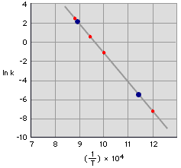
Equazione di Arrhenius
L’equazione di Arrenius è un’equazione di tipo esponenziale che esprime la dipendenza di k dalla temperatura
R = costante dei gas
T = temperatura assoluta
E_{a} = energia di attivazione
A = fattore di frequenza
costanti
empiriche
Riportando in grafico: lnK =f(1/T)
dove:
intercetta = ln A

Slide 19
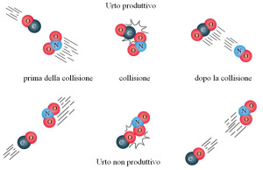
Velocità di reazione –Teoria delle collisioni
Due molecole di reagenti devono scontrarsi e riarrangiare i loro atomi per poter formare le molecole prodotto.
L’arrangiamento intermedio degli atomi può richiedere un’energia elevata; se è così la reazione è lenta perchè non tutte le molecole riusciranno a scontrarsi con energia sufficiente a garantire il riarrangiamento. Si urteranno insomma, ma pochi saranno gli urti efficaci. Alcuni urti sono solo elastici, ma non efficaci

Slide 20
L’energia di attivazione
Modello teorico: teoria delle collisioni
Per poter reagire due particelle devono collidere tra loro. Si avrà reazione solo se le particelle collidenti possiedono:
una energia maggiore di un valore minimo detto energia di attivazione. In questo caso si parla di urto efficace.
Se le particelle che collidono possiedono la giusta orientazione

Slide 21
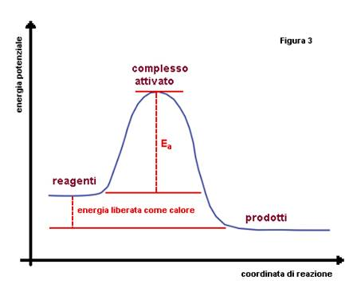
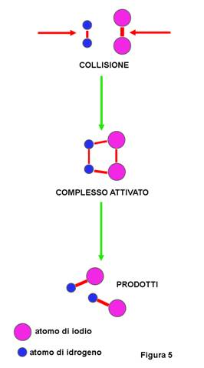
Complesso attivato ed energia di attivazione
H₂ + I₂  2HI
Ea = Energia di Attivazione, ovvero la barriera energetica che si deve superare affinché si formi il complesso attivato e la reazione possa procedere verso la formazione dei prodotti.

Slide 22
Energia di attivazione e costante di equilibrio
Il valore dell’energia di attivazione determina la costante di velocità di una reazione chimica. A temperatura costante, maggiore è l’Energia di Attivazione, minore sarà la costante di velocità.
k = Ae^{-Ea/RT}

Slide 23
La catalisi e i catalizzatori
Un catalizzatore è una sostanza che causa un aumento della velocità di una reazione senza venire consumata dalla reazione
catalizzatori influiscono sul meccanismo di reazione senza alterare la stechiometria
Abbassano l’energia richiesta per raggiungere il complesso attivato o stato di transizione

Slide 24
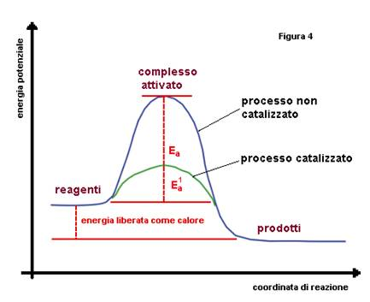
Energia di attivazione in presenza di
un catalizzatore
In maniera più dettagliata, i catalizzatori variano le velocità di reazione generando nuovi percorsi tra i reagenti ed i prodotti

Slide 25
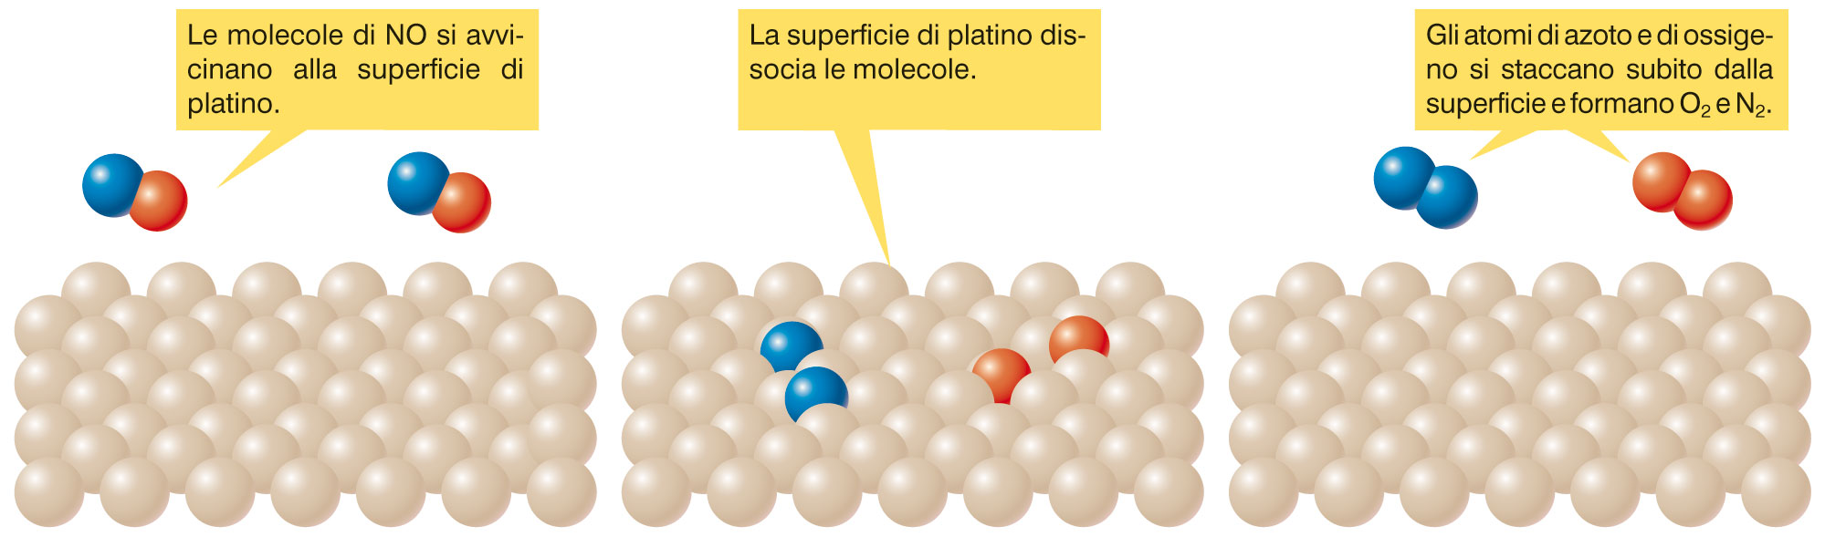
I catalizzatori possono essere divisi in due gruppi:
catalizzatori omogenei, che si trovano nella stessa fase dei reagenti
catalizzatori eterogenei, che esistono in una fase separata
Un catalizzatore eterogeneo è generalmente un solido che funziona promuovendo la reazione sulla sua superficie. La presenza di una superficie permette l’ancoraggio dei reagenti ed il loro corretto orientamento. I metalli di transizione (Pt, Pd, Fe, Ni), avendo orbitali d vuoti, possono accettare elettroni dai reagenti per formare intermedi di reazione.
Catalizzatore: Pt, NiO₂
La sottrazione di NO da parte del catalizzatore evita la formazione di HNO₃
2NO +2O₂  2NO₂ NO₂+ H₂O  HNO₃

Slide 26
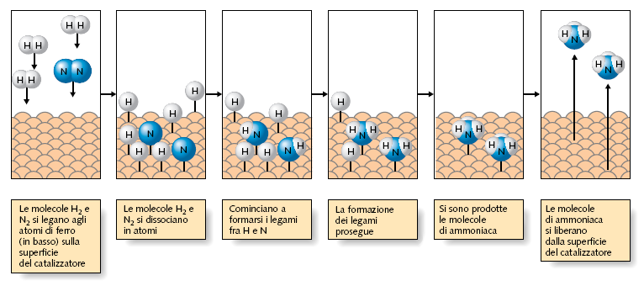
Il processo Haber – sintesi industriale di NH₃
2N₂ +3H₂ 2NH₃
Formazione catalizzata di molecole di ammoniaca da azoto e idrogeno sulla superficie di un catalizzatore.

Slide 27
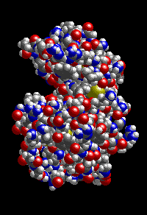
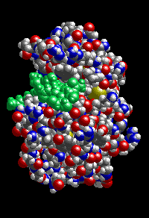
Gli enzimi sono catalizzatori biologici estremamente efficienti
Substrato
nel sito attivo
Sito attivo vuoto
dell’enzima
La straordinaria complementarietà del sito attivo di un enzima al suo substrato lo rende un catalizzatore estremamente efficiente e specifico

